Slide 1
9、文件管理： 文件及其结构
薛瑞尼
计算机科学与工程学院
2019/12/2

Slide 2
Buzz words
File System
Journaling
Log-structured
Network
Parallel
Distributed
Stacked
Metadata, inode
link
fragment
block, cluster, extent
fsck
buffer cache
VFS

Slide 3
文件系统实例
FAT, FAT16, FAT32, NTFS, WinFS……
EXT2, EXT3, EXT4, XFS, ReiserFS, Rerser4, HFS, BtrFS, JFS, LFS, UFS, FFS, ZFS, WAFL
tmpfs, ramfs, procfs, sysfs
AFS, NFS, CIFS, PVFS, Lustre, GPFS, Coda
GFS, HDFS, GlusterFS, MooseFS, MogileFS
YAFFS, JFFS, CDFS, SquashFS
FUSE…
http://en.wikipedia.org/wiki/List_of_file_systems

Slide 4








Stars
Jeff Dean
Hans Reiser
Marshall Kirk McKusick
Mahadev Satyanarayanan
Russ Cox
Rob Pike
John Ousterhout
Notes:
Mahadev Satyanarayanan: coda

Slide 5
数据存储
计算机：存储信息和检索信息
Volatile Storage
内存
Non-Volatile/Persistent Storage
能够存储大量的信息
长期保存信息
磁盘、CDROM……

Slide 6
数据访问方式
内存
虚拟地址、物理地址、线性结构：随机访问
程序了解数据的含义
磁盘
大容量的内存？
组织形式？
谁了解数据的含义？
数据
?
存储
Notes:
“谁了解数据的含义”→ 文件系统来解析

Slide 7
抽象
文件
一种具有符号名的、相关联元素的有序集合。
用户按照信息的逻辑功能将关联存储单元组织成文件。
文件是信息在磁盘上存储的基本逻辑单位。
文件名：对相关联元素的Naming

Slide 8
文件系统File System
对文件实施管理、控制与操作的一组软件
用户或应用程序访问文件的唯一方式
目标与功能
保证文件中的数据有效
减少或消除丢失或破坏数据的可能性
从系统角度优化总吞吐量，从用户角度优化响应时间
为各种类型的存储设备提供I/O支持，并提供统一接口
统一管理文件的存储空间，实施存储空间的分配与回收
实现文件的按名存取：文件名字空间 存储空间
实现文件信息共享，提供文件保护和保密措施

Slide 9
文件系统File System
用户观点
实现“按名存取”功能
操作系统观点
文件目录怎样实现、管理存储空间、文件存储位置、磁盘实际运作方式(与设备管理的接口)

Slide 10
文件系统的实现模型
文件系统接口：命令、系统调用和图形窗口的文件系统访问功能。 POSIX
逻辑功能层：根据接口层所发下的文件访问需求，通过相关的文件控制块、文件目录、文件分配表等，获取访问存储介质的物理参数。
物理驱动层 ：将逻辑功能层所发下的命令转化为相应的驱动程序的动作，完成对文件物理存储设备的处理。
文件系统接口
逻辑功能层
物理驱动层

Slide 11
思考
文件系统与数据库系统的异同？
文件系统
基于磁盘
字节流
数据库
基于文件系统
记录
文件访问接口
SQL等接口
附加功能少?
索引、备份
通用
专用

Slide 12
文件的组成
文件内容(file data)
元数据(metadata)：文件属性(property)
文件名
内部标识(如unix的inode)
拥有者
访问时间/权限
文件大小
……

Slide 13
文件命名
文件名是文件的标识，用户通过文件名来使用文件而不必关心文件存储方法、物理位置以及访问方式等。
两部分组成：A.B
A: file; B: format, extension
如：.zip, .mp3, .o, .exe
MIME：Multipurpose Internet Mail Extensions
文件名和文件并非一一对应

Slide 14
文件分类
对不同文件进行管理，提高系统效率
提高用户界面友好性
信息保存期
临时文件
保护方式
读
永久文件
档案文件
写
可执行
用途
系统
用户
库文件
逻辑结构
流式
记录式
物理结构
顺序
链接
索引
性质
普通
目录
特殊

Slide 15
设备文件
统一的抽象接口
/dev/lp, /dev/sda, /dev/sdb
特殊设备文件
/dev/zero, /dev/null, /dev/random
/dev/tty, /dev/pts
/proc, /sys

Slide 16
文件结构File Structure
物理结构 Physical Structure
逻辑结构 Logical Structure

Slide 17
逻辑结构
从用户角度研究文件的组织形式
无结构文件
有结构文件
独立于物理存储结构

Slide 18
无结构文件
流式文件
构成文件的基本单位是字节，文件是有逻辑意义的、无结构的一串字节的集合。
自身不提供任何数据结构
提供很大的灵活性
用户自定义文件内容含义

Slide 19
有结构文件
记录文件
文件是由若干个记录组成，每个记录有一个键，可按键进行查找。
记录(record)、字段(field)、键(key)
顺序文件
索引文件
哈希（直接）文件
堆文件
索引顺序文件

Slide 20
文件组织和访问
在选择文件组织时，有以下原则：
优先级取决于使用文件的应用程序
原则可能互相矛盾（如索引）
访问快速
易于修改
节约空间
维护简单
可靠性

Slide 21
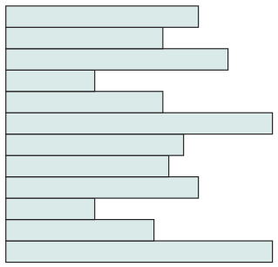
堆文件 Pile File
数据按到达时间顺序存放
每个记录长度、字段数量不确定
随机访问效率极低，对大多数应用都不可用。
log

Slide 22
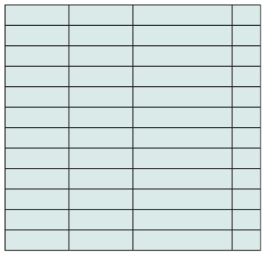
顺序文件Sequential File
所有记录有序排列（主字段）
字段定义、记录长度固定

Slide 23
顺序文件评价
批处理，顺序访问最佳
查询或更新记录的交互式应用，性能差
（随机）访问大型顺序文件时性能差
包含某个key的记录

Slide 24
索引顺序文件 Indexed-Sequential File
是一个顺序文件
将顺序文件中的记录进行分组(block)
索引表仅记录每组中第一个记录的信息
组与组之间记录的关键字必须有序排列
primary area
index area
overflow area
主文件
索引文件
备份文件

Slide 25
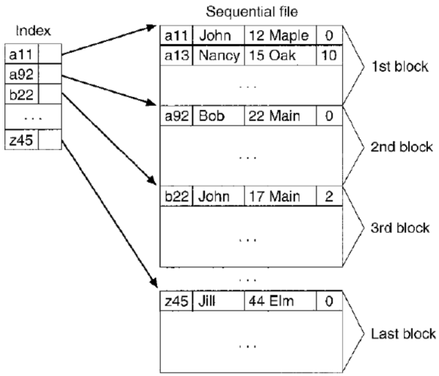
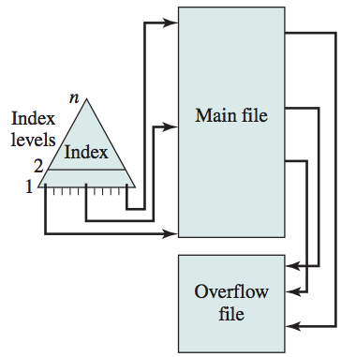
实例

Slide 26
插入记录
主文件中每个记录包含一个域，指向备份文件
当向主文件中插入一个新记录时，如果所在block有空余位置则直接插入；
否则被添加到备份文件，然后修改主文件中逻辑顺序位于这个新记录之前的记录，其指针指向备份文件中新记录。
如果新记录前面的记录也在备份文件中，那么修改该记录的指针。
Notes:
The overflow file is similar to the log file used with a sequential file but is integrated so that a record in the overflow file is located by following a pointer from its predecessor record

Slide 27
实例
学生管理系统
索引视图: 访问任意学生信息
顺序视图: 批量处理（毕业）
信用卡管理系统
索引视图: 交互式访问账号
顺序视图: 批处理付款信息

Slide 28
索引文件(Indexed File)
（索引）顺序文件：搜索非key字段困难
每个索引项指向一个记录，索引项按照记录中的某个关键字排序

Slide 29
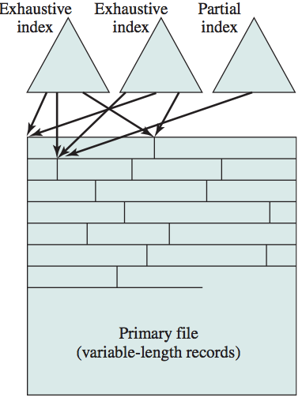
图例
记录大小不必相同，不必排序，存放在主文件中。
可以对不同的关键字域建立多个索引
主文件中增加一个新记录时，索引文件必须相应更新
Notes:
An exhaustive index contains one entry for every record in the main file. The index itself is organized as a sequential file for ease of searching. A partial index contains entries to records where the field of interest exists.

Slide 30
直接、散列/哈希文件
Hash Files, Direct Files
记录的存储位置是通过以关键字值为参数的哈希函数计算出来的。
记录大小相同
检索时给出记录的关键字值，通过哈希函数计算出该记录在文件中的相对位置
Overflow文件
访问速度快， 一次只需访问一条记录时使用，如目录、价格表、调度和名字列表等。

Slide 31
结构化文件与流文件的联系

Slide 32
记录――块转换
固定组块法
可变长跨块 组块法
可变长非跨 块组块法
R1
R2
R3
R4
R5
R6
R7
R8
（a） 固定组块
R1
R2
R3
R3
R4
R5
R5
R6
R7
R7
R8
R9
（b） 可变长跨块组块
R1
R2
R3
R4
R5
R6
R7
R8
（c） 可变长非跨块组块
R_{i}
记录
由于硬件设计产生的间隙
内部碎片

Slide 33
物理结构
文件的逻辑地址和物理地址
文件在物理介质上的存放方式
连续（顺序）结构
链接结构
索引结构

Slide 34
文件访问方法（access）
用户在使用文件时按何种次序存取文件
顺序存取：按照文件信息的逻辑顺序(记录的排列顺序)依次存取。
随机存取(直接存取）：按任意的次序对文件进行读写操作,
索引存取：对文件中的记录按某个数据项的值进行排列，从而可以根据键值来快速存取。

Slide 35
文件访问方法（access）
与文件使用方式有关
源程序文件用顺序存取
数据库文件用随机存取
与存储介质的特性有关
磁带
磁盘

Slide 36
文件分配表File Allocation Table
为了有效地管理文件存储器，通常把文件存储空间划分成若干个大小相等的物理块，物理块是分配及传输信息的基本单位。
块的大小通常是扇区的倍数，如512B、1KB、2KB或者4KB。
文件分配表：描述文件所获得物理块的详细信息，不同的操作系统赋予了该结构不同的名字
DOS：FAT
UNIX类操作系统：inode

Slide 37
分配方式
静态分配：文件创建时必须申明需要的最大空间
预分配，实现简单，易于维护，但灵活性差
动态分配：文件存储空间按需分配
实现较复杂，需要维护较多的数据结构，实用性高

Slide 38
连续结构（顺序）
文件信息存放在若干连续的物理块中
文件分配表
文件名
起始块号
文件长度
FILE1
0
1
2
3
4
5
FILE1
1
4
FILE2
6
7
8
9
10
11
FILE2
9
9
12
13
14
15
16
17
FILE3
20
4
FILE3
FILE4
31
5
18
19
20
21
22
23
…
…
…
24
25
26
27
28
29
FILE4
30
31
32
33
34
35

Slide 39
评价
优点
简单
支持顺序存取和随机存取
顺序存取速度快：磁盘寻道次数（寻道时间）最少
缺点
不利于文件尺寸的动态增长（插入、删除）
可能会导致磁盘碎片，降低外存空间的利用率。

Slide 40
采用紧凑技术整理
文件分配表
文件名
起始块号
文件长度
FILE1
0
1
2
3
4
5
FILE1
0
4
FILE2
6
7
8
9
10
11
FILE2
4
9
FILE3
12
13
14
15
16
17
FILE3
13
4
FILE4
18
19
20
21
22
23
FILE4
17
5
24
25
26
27
28
29
…
…
…
30
31
32
33
34
35

Slide 41
Windows磁盘整理
FAT: 从磁盘起始位置放新文件
NTFS: 给文件多一些空闲区域
Linux: 自由分配，大空闲，必要时自动迁移
Notes:
There are two primary approaches to dealing with fragmentation. Let it happen and clean up the mess periodically. Or actively prevent and correct it. NTFS largely let's it happen and cleans it up later through the act of defragmentation. When writing data, NTFS drops it in the first available spot. It is smart enough to leave a small cushion around the data to accommodate a small growth in file size, and has a few other intelligent prevention measures, but that's about it. When a disk is largely empty and hasn't had years of writing and removing files, this practice works out fine. However, as the disk fills, or if it sees a lot of allocating and deallocating space, fragmentation becomes a problem. Ext4 and HFS+ take the other approach and actively avoid fragmentation when possible. They both use a number of techniques to ensure this. It basically boils down to these filesytems writing data in locations with lots of empty room all around, and, when necessary, moving files on the disk to open a big enough space. In short, ext4 and HFS+ don't need defragmentation because they avoid fragmentation. NTFS needs defragmentation because it allows fragmentation. Avoiding fragmentation without negatively impacting performance is challenging and involves additional computational overhead. It also makes it more difficult to accurately predict performance in specific circumstances. However, when well implemented, like in ext4, it works very well.

Slide 42
链接结构
文件信息存放在若干不连续的物理块中，各块之间通过指针连接。
隐式链接
每个物理块都设有一个指针字段，指向下一个物理块的位置。
随机访问性能差
FILE1
0
1
2
3
4
5
6
7
8
9
10
11
12
13
14
15
16
17
FILE2
18
19
20
21
22
23
24
25
26
27
28
29
30
31
32
33
34
35
文件名
起始块号
文件长度
FILE1
1
4
FILE2
…
20
…
6
…

Slide 43
显式链接
用于链接文件各物理块的指针，显示地存放在一张内存链表中，该表在整个磁盘中仅一张。
随机性能优于隐式链接
NULL

Slide 44
评价
优点
提高了磁盘空间利用率，不存在外部碎片问题
有利于文件插入和删除
缺点
更多的寻道次数和寻道时间
随机访问性能差
可靠性问题，如指针出错
改进方法
扩大文件块分配单位：若干个连续的数据块，称之为簇(Cluster)。

Slide 45
实例：FAT12, FAT16, FAT32
FAT12
早期MS-DOS
以盘块为基本分配单位
链式结构
FAT表项宽度：12 Bit
计算：最大文件规模
扇区：512B
最大分区容量
Notes:
现在我们来计算以盘块为分配单位时，所允许的最大磁盘容量。由于每个FAT表项为12位，因此，在FAT表中最多允许有4096个表项，如果采用以盘块作为基本分配单位，每个盘块(也称扇区)的大小一般是512字节，那么，每个磁盘分区的容量为2 MB(4096×512 B)。最大分区跟最大文件相同

Slide 46
簇Cluster
一组连续的扇区→虚拟扇区
分配单位
Cluster=2^{n} Sectors
思考：
最大文件规模、最大分区容量如何变化？
簇越大越好么？有什么缺点？

Slide 47
FAT16, FAT32
为了支持更大的文件，更大的磁盘
FAT表项宽度增加
计算：
FAT16如果要支持8GB的分区，每个簇包含几个扇区？
8GB/2¹⁶/512B=256个→128KB
FAT32

Slide 48
NTFS
New Technology File System
Windows NT/2000/XP…
64bit地址
驱动器大小 | FAT32默认簇大小 | NTFS默认簇大小
...*-256MB | *多档位（512B、1KB、2KB） | 512B
257MB–512MB | 4 KB | 512B
513MB–1024MB | 4 KB | 1KB
1025 MB–2GB | 4 KB | 2KB
2GB–4GB | 4 KB | 4KB
4GB–8GB | 4 KB | 4KB
8GB–16GB | 8 KB | 4KB
16GB–32GB | 16KB | 4KB
32 GB–2 TB | 32KB | 4KB
2TB-... | - | 4KB
Notes:
FAT32按照微软官方文档约定至少包含65,527个簇，如果每个簇按最小512B计算，那么理论最小分区是不能小于32MB的。该文档同样约定FAT32最多包含268,435,445个簇，如果每个簇按照32KB计算，FAT32理论支持最大磁盘是8TB，这是理论计算数据，实际使用中操作系统限制不同还会有所差异。磁盘超过2G大小时，如果使用FORMAT缺省命令进行格式化， 将会使用默认簇大小4KB。

Slide 49
FAT的问题
随机访问效率低
内存开销大

Slide 50
索引结构
文件信息存放在若干不连续物理块中，每个文件关联一个索引表，记录块号
索引表就是磁盘块地址数组，第i个条目指向文件的第i块

Slide 51
索引文件
文件分配表
文件名
索引块号
FILE1
FILE1
23
0
1
2
3
4
5
…
…
6
7
8
9
10
11
12
13
14
15
16
17
3
10
27
29
15
18
19
20
21
22
23
24
25
26
27
28
29
30
31
32
33
34
35

Slide 52
评价
优点
支持随机存取（优于链接结构，找第i块更快）
满足了文件动态增长、插入删除要求
利用多级索引，可以支持大型文件的存取
缺点
较多的寻道次数和寻道时间（对比页表）

Slide 53
基于可变分区的索引分配
文件分配表
文件名
索引块号
FILE1
FILE1
23
0
1
2
3
4
5
…
…
6
7
8
9
10
11
12
13
14
15
16
17
18
19
20
21
22
23
起始块号
分区长度
3
7
24
25
26
27
28
29
15
1
30
31
32
33
34
35
27
3

Slide 54
索引表组织
一个数据块容纳不了一个文件的所有分区时，需要若干个索引结点进行存储
链接模式
一个盘块一个索引表，多个索引表链接起来
多级索引
将所有索引表的地址放在另一个索引表中
混合模式
混合使用多种索引模式

Slide 55
多级索引
对索引块 进行索引

Slide 56
多级索引
盘块大小：1 KB，每个盘块号：4B
一个索引块中可存放1K/4B=256个盘块号
两级索引时， 最多可包含的存放文件的盘块总数N = 256 × 256 = 64 K个盘块号。
最大文件长度：64MB
计算：盘块大小：4KB，盘块号：4B，一级、两级索引时最大文件分别为？
4MB，4GB

Slide 57
综合/混合模式
将多种索引分配方式相结合而形成的一种分配方式。
例如，系统既采用了直接地址，又采用了一级索引分配方式，或两级索引分配方式，甚至还采用了三级索引分配方式。

Slide 58
UNIX inode
13个索引项，每项2个字节
前10项为直接块
第11项指向一个物理块，该块中最多可放256个文件物理块的块号（一次间接寻址）。
第12和第13项作为二次和三次间接寻址
计算：文件最大规模？(512B/block)

Slide 59
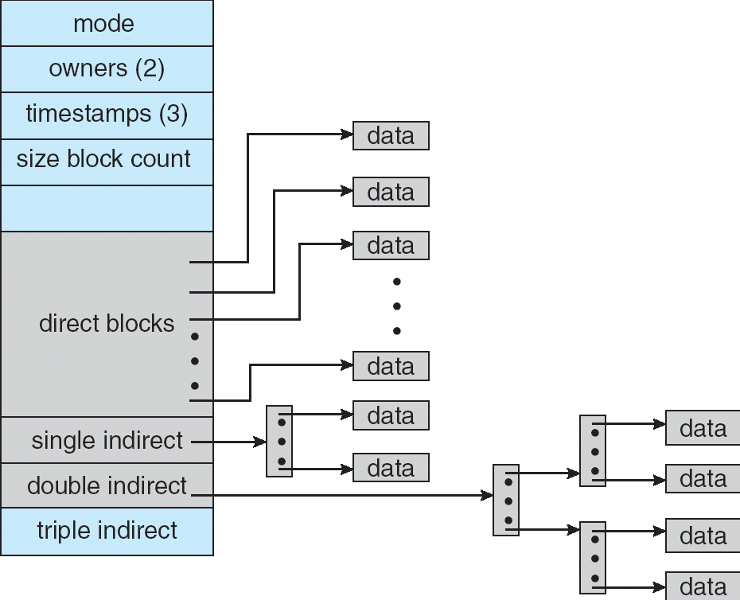
UNIX inode

Slide 60
练习
设文件索引节点中有7个地址项
4个直接地址索引
2个一级间接地址索引
1个二级间接地址索引
每个地址项大小为4B
磁盘索引块和磁盘数据块均为256B
问：单个文件的最大长度是多少？

Slide 61
答案
每个索引块中的项目数为：256/4=64个
4个直接地址索引块，可索引块数：4
2个一级间接地址索引块，可索引块数：2×64=128
1个二级间接地址索引块，可索引块数：1×64×64=4096
单个文件的最大长度为：（4+128+4096)*256B=1057KB

Slide 62
逻辑块和物理块的映射顺序
逻辑块按照inode结构的顺序依次填充
0
1
2
9
10
266
265

Slide 63
假定UNIX磁盘块的大小为1KB，每个盘块号占4个字节，文件索引节点中的磁盘地址明细表如图所示，请将下列文件的字节偏移量转换为物理地址？
1． 9000 2． 14000 3． 350000
0
1
2
3
4
5
6
7
8
9
10
11
12
0
1011
109
954
952
……
4096
228
4542
0
3
11111
50
101
367
0
428
9156
824
1
2
3
…
3300
333
308
……
74
428
75
0
331
452
…..
76
1
331
9156

Slide 64
解
字节偏移量为9000时
逻辑块号为：9000/1024＝8
块内偏移量为：9000 % 1024＝808
逻辑块号小于10→该块为直接块。逻辑块号8对应的物理盘块号为367，该块中的第808字节即为文件的第9000字节。

Slide 65
字节偏移量为14000时
逻辑块号为：14000/1024＝13
块内偏移量为：14000 % 1024＝688
逻辑块号9<13<266→该块为一次间接块。
一次间接的盘块号为428，从一次间接块中读出盘块号表，查得逻辑块号13的物理块号为952，该块中的第688字节即为文件的第14000字节。

Slide 66
字节偏移量为350000时
逻辑块号为：350000/1024＝341
块内偏移量为：350000 %1024＝816
因逻辑块号265<341<65802→该块为二次间接块。
由图可知，二次间接块的盘块号为9156。一个一次间接块中可容纳256个块号，341-10-256＝75
75/256=0，故字节偏移量350000在二次间接块的第0个一次间接块的第75个表项中，其盘块号为333，该块中的第816字节即为文件的第350000字节。

Slide 67
练习
上述条件下，计算：
逻辑偏移8000, 13000, 351000对应的物理地址

Slide 68
谢谢！

